Slide 1










Plan de Cours
Prénom, nom :
Classe : Seconde BacPro
Date :
Matière: ÉCONOMIE
La consommation & les ménages
Cours de Mme Elhage
Attentes et objectifs de la séquence
Être capable d'identifier les principaux postes budgétaires des ménages.
Être capable de commenter l’évolution de la consommation des ménages.
Être capable de repérer les différentes formes d’épargne.
Les séances
Séance 1 (1H) : Retour sur le travail maison de chacun puis mise en commun de la synthèse.
Séance 2 (4h) : Travail coopératif
  Les revenus des ménages
  Les postes budgétaires
  Les différentes formes d'épargne
  Les prélèvements obligatoires et les crédits
Séance 3 (2h) : Cas d'étude (DS) + correction
  L'évolution de la consommation des ménages - Constats et solutions
Notions à retenir : (Fiche définition)
  Revenu disponible
  Prélèvements obligatoires
  Consommation
  Épargne
  Poste et coefficient budgétaires
  Dépense pré engagée
  Crédit
Vidéos 1 & 2 à visualiser en amont du début de chapitre afin de se préparer au cours :
Vidéo #1 : C’est quoi la consommation ? https://dgxy.link/OjVXA
Vidéo #2 : Les dépenses pré engagées https://dgxy.link/hcOGn
Vidéo #3 : La consommation des ménages https://dgxy.link/wIvqD
Vidéo #4 : Les dépenses pré engagées https://dgxy.link/4WmGu
Vidéo #5 : Crédit à la consommation https://dgxy.link/RtRik
Vidéo #6 : L’épargne des ménages https://dgxy.link/IDgsk
Se munir de la fiche méthodologie pour
préparer les Fiches documentaires (1 & 2)
qui sont à rapporter
pour la 1ère séance
Évaluation
Par contrat de confiance en donnant un cas similaire avant le jour du devoir surveillé, pour que les élèves se familiarisent avec le thème du cas.
INTRODUCTION AU MODULE (cf B.O)
  Les sources de revenu d’un ménage peuvent être diverses (revenu d’activité, de propriété, revenus mixtes).
  Une fois les prélèvements obligatoires soustraits et les revenus de transfert versés, le revenu disponible se répartit entre la consommation et l’épargne. Les formes d’épargne sont identifiées et repérées.
  Les dépenses de consommation, évolutives dans le temps, sont affectées à différents postes budgétaires comme en témoignent les coefficients budgétaires.
  Au niveau d’un ménage, l’influence budgétaire d’un achat à crédit sera abordée.
  Un dossier documentaire structuré autour d’informations quantitatives et qualitatives sur les tendances de la consommation permet d’étudier l’évolution de la consommation de nos jours.

Slide 2



Date:
🏠 TRAVAIL MAISON
FICHE DOCUMENTAIRE #1
La consommation & les ménages
📺 C’est quoi la consommation https://dgxy.link/OjVXA
Travail préparatoire
  Regarder plusieurs fois la vidéo avant de commencer son analyse et la prise de note ci-dessous
  Identifier le titre de la vidéo :
  Repérer le sujet traité :
  Date de l'actualité (si elle est repérable) :
C'est quoi la consommation ?Définition
À quoi sert la consommation dans l'économie d'un pays ?
Comment sont protégés les consommateurs ? Citez toutes les lois misent en place nommées dans la vidéo.
Comment rendre le consommateur plus responsable dans son acte d'achat ?

Slide 3

Date:
🏠 TRAVAIL MAISON
FICHE DOCUMENTAIRE #2
La consommation & les ménages
📺 Les dépenses pré engagées https://dgxy.link/hcOGn
Travail préparatoire
  Regarder plusieurs fois la vidéo avant de commencer son analyse et la prise de note ci-dessous
  Identifier le titre de la vidéo :
  Repérer le sujet traité :
  Date de l'actualité (si elle est repérable) :
Que veut dire l'expression " 2,5 x le poids des dépenses liés au logement" ?
Que représente le poste budgétaire du logement dans les dépenses du ménage ?
Quelles sont les dépenses contraintes des ménages en 2019 ?
Qu'est ce que signifie les dépenses pré engagées ? Quel est leur pourcentage dans le budget des ménages en 2019 ?
De combien elles ont évolué depuis 1959 ?
Quelle différence peut-on constater depuis 1959 dans les dépenses des français ? Relever les pourcentages.
Quel phénomène économique explique l'évolution de la consommation de 1959 à 2019 ? Expliquez avec exemples à l'appui.

Slide 4
Date:
⚙️ La consommation & les ménages
FICHE TRAVAIL PAR FAMILLE
Le contexte
Vous effectuez votre 2nde PFMP au centre commercial Leclerc de proximité. Avant de commencer cette expérience votre futur tuteur vous demande de vous documenter sur l'évolution et les tendances de consommation. Ce travail lui permettra de réfléchir sur de nouvelles actions de fidélisation. Pour mener à bien votre étude vous devez vous familiariser avec les notions suivantes :
  Les revenus des ménages
  Les postes budgétaires
  Les différentes formes d'épargne
  Les prélèvements obligatoires et les crédits
Vous travaillerez en coopération avec votre équipe de travail et en collaboration avec votre équipe d'experts.
Vous disposez de 2 fiches à remplir quand vous serez dans votre équipe de travail :
  1ère FICHE => Les revenus des ménages et Les postes budgétaires
  2nde FICHE => Les différentes formes d'épargne, Les prélèvements obligatoires et les crédits
Afin de pouvoir étudier en profondeur ces notions,
vous irez en expertise chacun de votre côté pour ramener à l’équipe
les éléments nécessaires qui vous aideront à répondre et à compléter vos 2 fiches.
1er temps de travail
Famille de travail
2nd temps de travail
Équipe d'experts
L'équipe découvre la problématique et visionne les vidéos. (Vous vous répartissez les vidéos et échangez pour compléter les fiches documentaires).
Puis chaque membre rejoint les membres des experts pour dresser une expertise et la ramener à son équipe de initiale. Chaque membre doit prendre les notes sur une feuille individuelle.
Au retour de leur expertise, la famille rassemble les notes et répond aux questions des 2 fiches sur une feuille A3 et la place au milieu de la table. (1 feuille A3 par fiche)
Nommez le rapporteur de la famille, le maître du temps, le responsable du matériel, le distributeur de parole et prise de note de la synthèse sur les 2 feuilles A3.
L'équipe des AS se spécialise dans l'expertise des revenus des ménages.
L'équipe des "2" se spécialise dans l'expertise des postes et coefficient budgétaires.
L'équipe des "3" se spécialise dans l'expertise des différentes formes d'épargne
L'équipe des "4" se spécialise dans l'expertise des prélèvements obligatoires et les crédits
ATTENTION ---------------
Les 4 membres visionnent les vidéos et remplissent les fiches documentaires puis font un résumé des documents experts . Chaque élève doit prendre les notes sur une feuille individuelle pour pouvoir rapporter les informations à leur équipe de base.
3° temps de travail : Mise en commun

Slide 5
Date:
⚙️ La consommation & les ménages
FICHE TRAVAIL PAR FAMILLE #1
Problématique
Est-ce que les revenus des ménages et la structure de leurs postes
budgétaires influent sur leur pouvoir d'achat ?
ATTENTION : tous les membres doivent participer au travail
Pour réaliser le travail ci-dessous vous devez :
  Visionner les vidéos 3 & 4 et compléter les 2 fiches documentaires 3 & 4 (en groupe de base).
  Répondre aux questions ci-après à l’aide des résumés des Fiches Expertises 1 & 2
Les revenus d'activité
Les revenus de propriété
Expliquer (sans paraphrase) la notion de revenu disponible :
Quelle est la formule utilisée pour le calculer ?
Après avoir défini les revenus de propriété dites quels sont les avantages de ces revenus.
Quel est le point commun entre le patrimoine mobilier et le patrimoine immobilier ?
Les revenus mixtes
Les postes budgétaires / les coefficients budgétaires
Expliquer (sans paraphrase) la notion de revenu mixtes :
Citer les différents postes budgétaires et leur part en 2019.
Comment est calculé le coefficient budgétaire et à quoi sert-il ?
Les dépenses en consommation des ménages est-il le même que dans les années 70-80 ?
Quel est la raison du changement de comportement de consommation des ménages ?
  Répondre aux questions ci-dessous SUR LA FEUILLE A3 : Face à une diminution du pouvoir d'achat quel comportement adopteriez vous ? L'épargne ou la consommation modérée ? Quel poste budgétaire réduiriez vous ?
  Répondre à la problématique de départ en justifiant votre réponse (sur la FEUILLE A3)

Slide 6
Date:
⚙️La consommation & les ménages
FICHE TRAVAIL PAR FAMILLE #2
ATTENTION :tous les membres doivent participer au travail.
Pour réaliser le travail ci-dessous vous devez :
  Visionner les vidéos 5 & 6 et compléter les 2 fiches documentaires 5 & 6 (en groupe de base)
  Répondre aux questions à l’aide des résumés des Fiches Expertises 3 & 4
Est-ce que les différentes formes d'épargne et les crédits
peuvent redynamiser les projets des ménages ?
Les formes d'épargne
Les crédits
Que veut dire le terme épargne pour un ménage ?
Quelles sont les différentes formes d'épargne ?
Quel est le but d'épargner ?
Quelle est la contrainte d'un épargnant ?
Quelles ont été les 4 motivations d'épargne des ménages en 2021 ?
A quoi sert un crédit à la consommation ?
Quels sont les avantages de recourir à un crédit ?
Quels sont les inconvénients de recourir à un crédit ?
Les prélèvements obligatoires
Les revenus de transfert
Que veut dire le terme 'les prélèvements obligatoires" ?
Citez 4 prélèvements obligatoires ?
A quoi servent les prélèvements obligatoires dans l'économie d'un pays ?
Après avoir défini les revenus de transfert, expliquez leur utilité.
  Répondre aux questions ci-dessous SUR LA FEUILLE A3 :
  À la fin de votre parcours scolaire, vous souhaitez vous acheter une voiture pour pouvoir être indépendant. Votre pouvoir d'achat est limité. Quel sera votre choix ? Économiser pour l'acheter dans 7 ans ou réaliser un crédit à la consommation ? Justifiez votre réponse.
  Pensez-vous que les prélèvements obligatoires sont efficaces pour lutter contre l'analphabétisation ? Justifiez votre réponse.
2. Répondre à la problématique de départ en justifiant votre réponse. UTILISEZ LA FEUILLE A3 POUR VOS RÉPONSES.

Slide 7
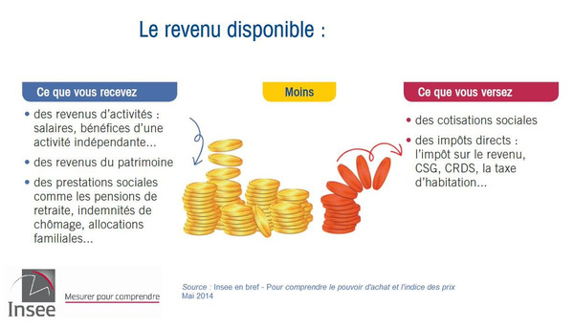
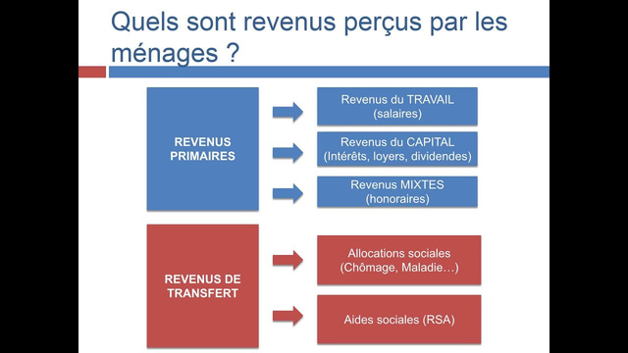
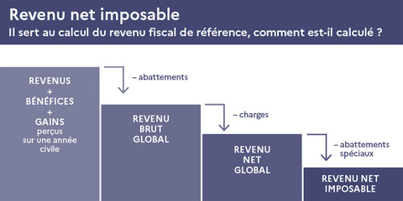
💡 La consommation & les ménages
FICHE EXPERTISE # 1
Les revenus des ménages
Pour calculer le pouvoir d’achat des ménages, il faut prendre en compte
le revenu disponible des ménages, c'est-à-dire les revenus d’activité, augmentés des prestations sociales reçues et diminués des impôts versés.
Les revenus d’activité peuvent être
des revenus du travail (salaires pour les salariés, honoraires pour les professions libérales, revenus des artisans, des commerçants et des entrepreneurs) ;
des revenus de la propriété (intérêts, dividendes, loyers perçus…).
source : https://www.economie.gouv.fr/facileco
  Les revenus du capital (ou de la propriété) sont issus du patrimoine (les possessions) des ménages. Ce patrimoine peut être divisé entre :
- patrimoine mobilier : ce sont tous les placements financiers comme les actions (qui rapportent des dividendes) ou les obligations et placements divers (qui rapportent des intérêts).
- patrimoine immobilier : ce sont des biens comme un logement (qui génère un loyer), des œuvres d’art (qui peuvent apporter une plus-value à la revente).
source : https://www.maxicours.com/se/cours/comment-repartir-les-revenus
  Les revenus mixtes viennent à la fois du patrimoine mais aussi du travail. C’est le revenu des travailleurs indépendants, des entrepreneurs individuels. Un commerçant va prendre une partie de ses bénéfices comme revenu ; cela proviendra de ses possessions (le commerce) mais aussi de son travail dans ce commerce. Cela concerne par exemple les médecins, les avocats…
source : https://www.maxicours.com/se/cours/comment-repartir-les-revenus
Le revenu disponible
Le revenu final des ménages, celui dont ils disposent pour consommer ou épargner, peut être donc calculé ainsi
Revenu disponible = revenus primaires – prélèvements obligatoires + revenus de transfert
Ainsi, pour les ménages les plus pauvres, les prélèvements obligatoires sont faibles et les revenus de transfert plus élevés ce qui permet de limiter les inégalités et améliorer leur consommation. Une augmentation du revenu disponible, si les prix n’augmentent pas ou augmentent dans une moindre mesure, permet une amélioration du pouvoir d’achat des ménages. Ce pouvoir d’achat mesure la quantité de biens et de services qui peuvent être consommés par un ménage. Il dépend donc du revenu disponible mais aussi du niveau de l’inflation.
source : https://www.maxicours.com/se/cours/comment-repartir-les-revenus

Slide 8
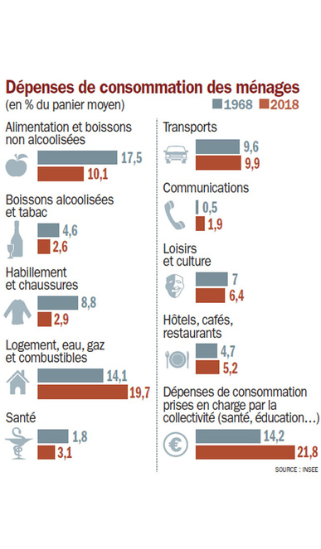
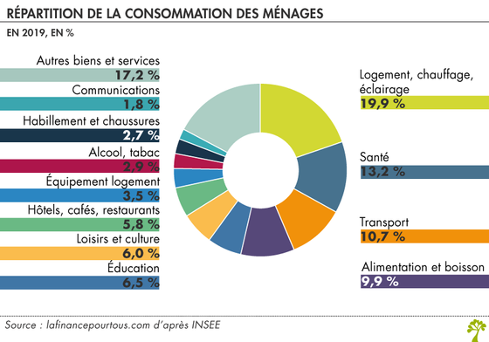
💡 La consommation & les ménages
FICHE EXPERTISE # 2
Les postes et coefficients budgétaires
Les ménages modestes (jusqu’à 2 700 € de revenus/mois) sont davantage exposés aux dépenses contraintes que les ménages plus aisés : en moyenne leurs dépenses contraintes sont de 1 072 € par mois soit 39 % de leurs revenus :
Logement : 628 € / Transports : 226 € / Santé-famille : 92 €
En revanche, pour les ménages de la classe moyenne supérieure (jusqu’à 3 388 € de revenus/mois), les dépenses contraintes représentent moins de 1 000 € (968 €), soit 28,5 % de leurs revenus :
Logement : 579 € / Transports : 202 € / Santé-famille : 91 €
Enfin, les dépenses contraintes des ménages les plus aisés (jusqu’à 5 818 € de revenus/mois) sont en absolu plus importantes que celles des ménages modes : 1 144 €, mais plus faibles en valeur relative puisqu’elles ne représentent que 20 % des revenus :
Logement : 637 € / Transport : 261 € / Santé-famille : 136 €
Source : https://www.lafinancepourtous.com/2020/12/01
Le coefficient budgétaire est la part du budget d'un ménage ou d'un individu dédiée à l'achat d'un produit ou service ou d'une famille de produits ou services.
Un coefficient budgétaire est donc le rapport de la dépense consacrée à un bien ou service particulier
(exemple : alimentation, logement...) à la dépense totale.
source : https://www.definitions-marketing.com Écrit par B. Bathelot, modifié le 29/11/2020
Le coefficient budgétaire désigne la part du budget d’un ménage consacré à l’achat d’un bien ou une catégorie de biens.
La consommation est répartie en plusieurs postes de dépenses : habillement, transports, alimentation, etc. La valeur d’un poste par rapport aux dépenses globales correspond au coefficient budgétaire.
Exprimé en pourcentage, cet indicateur n’évolue pas de la même façon selon les postes de dépense. Le coefficient du logement est par exemple sur une tendance haussière. Par contre, celui des produits alimentaires évolue à la baisse.
Exemple : Un ménage dépense 1000 euros par mois dans les postes suivants :
Loyer : 400 euros
Alimentation et hygiène : 300 euros
Santé : 100 euros
Loisirs et culture : 100 euros
Transports : 100 euros
Le coefficient budgétaire du logement équivaut à 40 % du revenu total soit (400/1000 X 100).
L’indicateur sert à étudier le comportement d’achat des ménages. Il révèle les habitudes de consommation et la répartition des dépenses. À titre d’exemple, la part des loisirs et de la communication a largement augmenté depuis les années 1960. Le coefficient passe de 3 % à 11 % en 2018.
Un effondrement du coefficient budgétaire d’un poste de dépense révèle l’obsolescence du secteur. Il s’explique aussi par une baisse drastique des prix.
Source : https://www.e-marketing.fr/

Slide 9
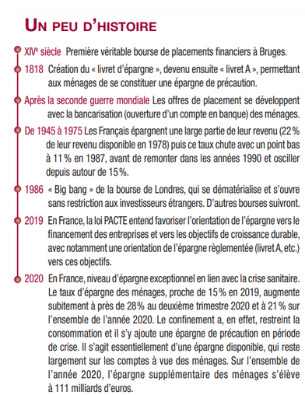
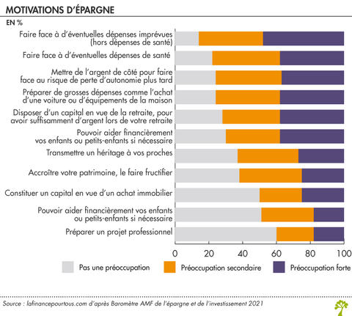
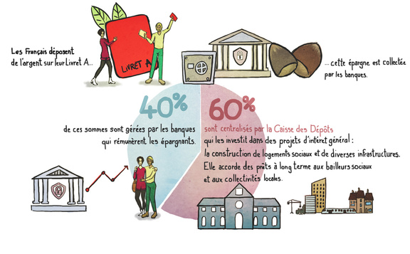
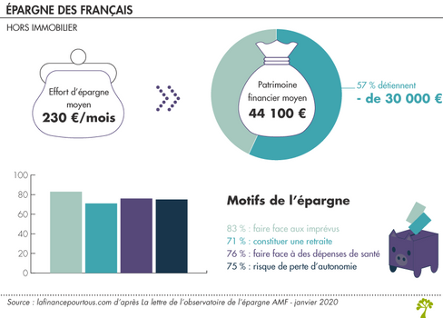
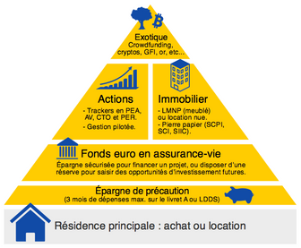
💡 La consommation & les ménages
FICHE EXPERTISE # 3
Les différentes formes d'épargne
L’épargne, c’est la part du revenu qui n’est pas consommée...
Il existe classiquement trois grandes motivations d’épargne
  Mettre de l’argent de côté pour constituer une réserve en cas de coup dur : accident, problème de santé, perte d’emploi… C’est ce qu’on appelle le motif de précaution.
  Mettre de l’argent de côté pour réaliser un projet, pour pouvoir effectuer, à terme et sans trop s’endetter, un achat impossible à réaliser avec son revenu courant (équipement du logement, vacances, achat de voiture, achat d’un logement…)
  Épargner pour constituer ou transmettre un capital ou une rente (épargne retraite, transmettre un patrimoine, aider ses enfants…)
Selon le baromètre AMF de l’épargne et l’investissement 2021, le premier objectif des Français lorsqu’ils épargnent est de mettre de l’argent de côté en cas de coup dur.
source : https://www.lafinancepourtous.com/
source : https://abc-economie.banque-france.fr/ le 22 oct. 2021

Slide 10
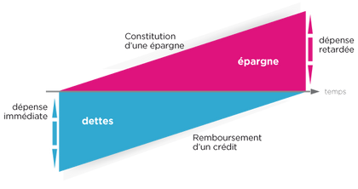


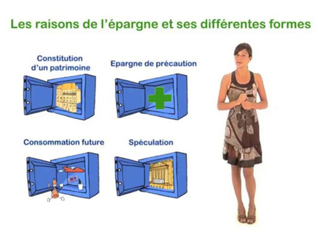
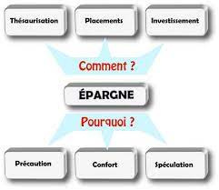
💡 La consommation & les ménages
FICHE EXPERTISE # 4
Les prélèvements obligatoires et les crédits
Les prélèvements obligatoires sont les impôts et cotisations sociales prélevés par les administrations publiques et les institutions européennes.
Les finances publiques distinguent différents types de prélèvements obligatoires :
les impôts : prélevés sur l’ensemble des contribuables, ils trouvent leur contrepartie dans les dépenses de l’État ;
les cotisations sociales : prélevées au profit des organismes de protection sociale, elles ont une contrepartie dans les prestations sociales ;
les taxes fiscales : perçues sur les particuliers à l’occasion de la fourniture d’un service, sans équivalence absolue entre son montant et son prix (ex. : taxe locale d'aménagement, taxe foncière ...).
Les versements sont effectués par les contribuables (personnes physiques ou morales).
En 2022, les prélèvements obligatoires devraient atteindre 1 194,1 milliards d'euros, soit 45,2% du PIB
(source : projet de loi de finances pour 2023 https://www.vie-publique.fr/fiches).
... Le crédit à la consommation permet d’acheter un bien onéreux en le remboursant en plusieurs mensualités adaptées à son budget. Il permet tout aussi bien d’effectuer divers achats au quotidien, en remboursant chaque mois les sommes avancées auprès de l’organisme de prêt...En 2018, plus de 8 millions de ménages français ont ainsi eu recours à un crédit à la consommation.
Le principal avantage d’un crédit à la consommation est de permettre à un ménage d’acquérir un bien qu’il n’aurait pas pu acheter. Ainsi, sans aucun apport financier, le souscripteur au crédit peut obtenir une somme conséquente, qu’il pourra rembourser en plusieurs fois. Il permet également aux ménages de faire face à différentes dépenses engendrées par les évènements de la vie : mariage, naissance d’un enfant, études supérieures, etc. Le recours à ce type de prêt permet aux emprunteurs de ne pas avoir à fournir un important effort de trésorerie.
Ces dernières années, les établissements financiers octroyant des crédits à la consommation ont été contraints de durcir leurs critères face aux nombreux impayés. Autre inconvénient majeur c'est l’addiction qu’ils sont susceptibles d’engendrer auprès de ménages ne parvenant pas à gérer leur budget mensuel...
En conclusion, si les crédits à la consommation offrent une grande liberté en permettant aux ménages de financer facilement des projets, ils doivent toutefois être maniés avec parcimonie pour éviter le surendettement.
source : https://www.radins.com/budget/credit

Slide 11

Date:
FICHE DOCUMENTAIRE #3
La consommation & les ménages
📺 La consommation des ménages https://dgxy.link/wIvqD
Travail préparatoire
  Regarder plusieurs fois la vidéo avant de commencer son analyse et la prise de note ci-dessous
  Identifier le titre de la vidéo :
  Repérer le sujet traité :
  Date de l'actualité (si elle est repérable) :
Qu'est-ce qu'un poste budgétaire ?
Qu'est-ce que la consommation finale ? Donner un exemple
Qu'est-ce que la consommation intermédiaire ? Donner un exemple
Qu'est-ce qui influence la consommation? Donner des exemples
Comment est structurée la consommation ou comment sont réparties les dépenses ?
Donner une définition du coefficient budgétaire ?

Slide 12

Date:
FICHE DOCUMENTAIRE #4
La consommation & les ménages
📺 Les dépenses pré engagées https://dgxy.link/4WmGu
Travail préparatoire
  Regarder plusieurs fois la vidéo avant de commencer son analyse et la prise de note ci-dessous
  Identifier le titre de la vidéo :
  Repérer le sujet traité :
  Date de l'actualité (si elle est repérable) :
Que veut dire les dépenses pré engagées ? Donnez un exemple.
Citez les dépenses pré engagées selon l'INSEE :
Quelle est la part des dépenses pré engagées dans la consommation des ménages ? Quel est le pourcentage ?
Quelles sont les dépenses incontournables des ménages ? Que représentent elles en pourcentage ?
Quelles sont les catégories de ménages les plus touchées par la hausse des prix ?

Slide 13

Date:
FICHE DOCUMENTAIRE #5
La consommation & les ménages
📺 Crédit à la consommation https://dgxy.link/RtRik
Travail préparatoire
  Regarder plusieurs fois la vidéo avant de commencer son analyse et la prise de note ci-dessous
  Identifier le titre de la vidéo :
  Repérer le sujet traité :
  Date de l'actualité (si elle est repérable) :
Qu'est-ce qu'une avance de trésorerie ?
Que doit on prendre en compte avant de recourir à un crédit ?
Quels sont les mentions qui doivent figurer sur l'offre préalable afin de pouvoir prendre une décision concernant un crédit ? Y a t-il un délai de rétractation ? Si oui, de combien ?
Quels sont les trois types de crédits ? Quels sont les avantages et les inconvénients de chacun.

Slide 14

Date:
FICHE DOCUMENTAIRE #6
La consommation & les ménages
📺 L’épargne des ménages https://dgxy.link/IDgsk
Travail préparatoire
Regarder plusieurs fois la vidéo avant de commencer son analyse et la prise de note ci-dessous
Identifier le titre de la vidéo :
Repérer le sujet traité :
Date de l'actualité (si elle est repérable) :
Donner une définition de l'épargne :
A quoi sert l'épargne ? Quel en est le bénéfice pour un pays ?
Quelle est la différence entre le patrimoine financier et le patrimoine non financier d'un ménage ? Citer des exemples.
Comment est calculé le niveau de l'épargne ? A quelle époque a eu lieu le plus haut taux d'épargne en France et pourquoi ?

Slide 15








FICHE MÉTHODOLOGIE
La consommation & les ménages
La lecture des documents
Classer
Étape 1
Bien lire le texte ou mettre en évidence les chiffres clés si c'est un graphique
Étape 2
Repérer : le titre de l'article, la date de parution et l'auteur
Étape 3
Repérer les idées fortes les surligner ou les mettre sur un brouillon
Étape 4
préparer une phrase introductive avec les éléments de l'étape 2 afin d'annoncer le résumé
Étape 1
Repérer toutes les idées fortes
Étape 2
Afin d'éviter la paraphrase, expliquez avec vos mots chaque idée du texte ou du graphique
Étape 3
Recenser les chiffres ou les mots clés qui sont importants à garder
Étape 4
Rédiger avec vos mots le résumé en laissant un interligne entre chaque idée que vous développez
Notes
Analyse d'un graphique :
Repérer les évolutions principales, les écarts, les dates majeures et les faits marquants. Se poser les questions : Que s'est-il passé ? Quelles sont les conséquences ?
Analyse d'un tableau :
Repérer les informations majeures, du général au particulier. analyser les totaux en premier et identifier les extrêmes et les écarts. Se poser les questions : Que s'est-il passé ? A quoi les écarts sont-ils dus ?
Analyse d'une image :
Décrire ce que vous visualisez et ce que vous avez compris du message que l'image fait passer, puis écrire ce que vous savez, enfin rédiger ce que vous en déduisez (interpréter et critiquer).
Analyse d'un texte :
Lire avec attention, puis repérer le thème général du texte. Analyser les idées principales et les expliquer en évitant la paraphrase.

Slide 16

FICHE DÉFINITION
La consommation & les ménages
Notions à retenir
REVENU DISPONIBLE
PRÉLÈVEMENTS OBLIGATOIRES
CONSOMMATION
ÉPARGNE
Notions à retenir
POSTES BUDGÉTAIRES
COEFFICIENT BUDGÉTAIRES
DÉPENSE PRÉ-ENGAGÉE
CRÉDIT
REVENU DISPONIBLE
PRÉLÈVEMENTS OBLIGATOIRES
CONSOMMATION
ÉPARGNE
POSTES & COEFFICIENTS BUDGÉTAIRES
DÉPENSE PRÉ-ENGAGÉE
CRÉDIT

Slide 17

La consommation & les ménages
SYNTHÈSE
Ce que je dois retenir
La notion de revenus
Les revenus Primaires
Les revenus secondaires
La notion de prélèvements obligatoires
Les prélèvements fiscaux
Les prélèvements sociaux
La notion de revenu brut disponible pour les ménages
La notion d’épargne
La notion de crédit
L’évolution de la consommation des ménages.

